Slide 1
AGILE - SCRUM
Seminar thảo luận và tìm hiểu áp dụng thực tế của Agile - Scrum

Slide 2

Giới thiệu
NamNDH – Thành viên của Training Camp
Với mong muốn mọi người có thể hiểu và nắm được 1 số khái niệm cơ bản về Agile và Scrum, tôi xin được tổ chức buổi seminar này nhằm chia sẻ một số hiểu biết của tôi. Và mong muốn nhận được sự đóng góp ý kiến của mọi người về phương pháp quản lý này trong thực tế. Hi vọng trong trương lai, nếu ai đó gặp cũng sẽ không cảm thấy quá xa lạ với những khái niệm mới này.

Slide 3
Nội dung
Waterfall
Phương pháp phát triển truyền thống và nhược điểm của nó.
Agile
Sự hình thành của Agile và 4 tuyên ngôn
Các khái niệm của Agile
Giới thiệu những khái niệm chính của Agile
Frameworks
Những frameworks để thực thi Agile
Tổng quan Scrum
Roles, Artifacts, Events

Slide 4
Nội dung (Tiếp)
Tạo 1 dự án Scrum
Product Backlong, Release Plan, Sprint, User Stories, Estimation
Thực hiện Sprint
Daily Scrum, Working, QA, Product Backlog
Kết thúc Sprint
Sprint Review, Product Increment, Sprint Restropective

Slide 5
Waterfall
Phương pháp phát triển phần mềm truyền thống

Slide 6
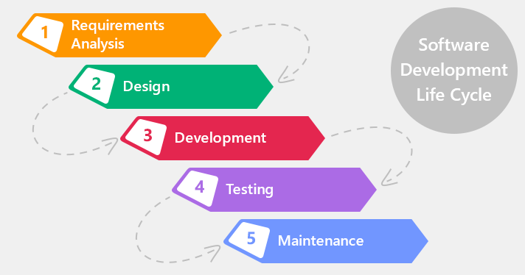
Mô hình
Mô hình phát triển phần mềm có từ những năm 70, đang dần trở nên lạc hậu

Slide 7
Ưu điểm & Nhược điểm
Một số ưu điểm
Dễ hiểu, dễ sử dụng.
Các phase rõ ràng: đầu ra, đầu vào.
Thích hợp cho dự án nhỏ và có yêu cầu, công nghệ chi tiết, rõ ràng.

Slide 8
Ưu điểm & Nhược điểm
Nhược điểm chính
Có 1 khoảng trống nằm giữa các giai đoạn để trao đổi thông tin.
Nếu 1 giai đoạn kéo dài quá lâu sẽ ảnh hưởng tới giai đoạn khác.
Khó quay lại.
Có nhiều vai trò trong dự án, dễ mắc phải vấn đề trong quá trình trao đổi thông tin, giao tiếp.
Thời gian thực hiện dài, không linh động để đáp ứng yêu cầu khách hàng.

Slide 9
Agile
Hình thành và tuyên ngôn

Slide 10
Sự hình thành của Agile
Lịch sử
Những năm 70, xuất hiện khái niệm quản lý dự án và phát triển phần mềm.
Những năm 90, nhiều phương pháp phát triển phần mềm “lightweight” xuất hiện, nhằm khắc phục các phương pháp truyền thống.
1991, Rapid software development
1994, Unified Process
1995, Scrum
1996, Crystal Clear and XP
1997, Feature Driven Development
Năm 2001, 17 developers gặp tại Snowbird resort tại Utah thống nhất tuyên ngôn của Agile (Agile Manifesto).

Slide 11
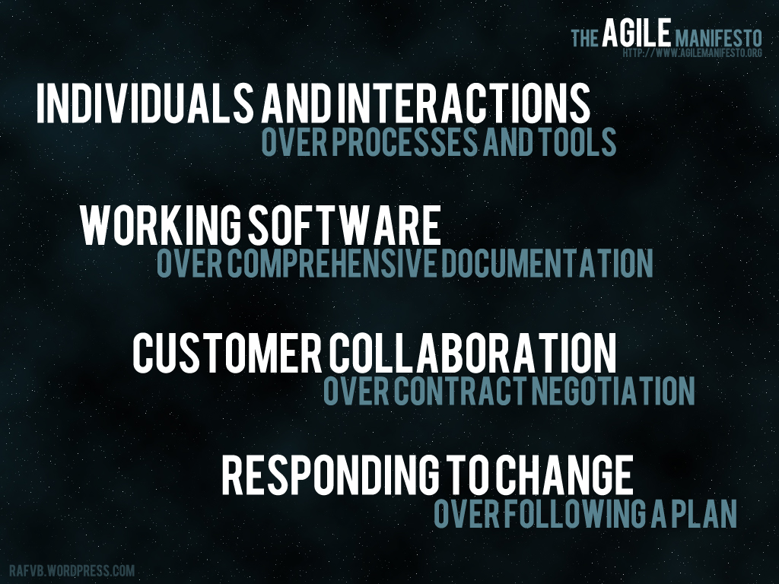
Sự hình thành của Agile
Tuyên ngôn

Slide 12
Khái niệm về Agile
Khái niệm và nguyên lý

Slide 13
Khái niệm
Khái niệm cơ bản
Short feedback loops
Just in time requirements
Delivering Incremental values
Release Ready Deliverables
Sustainable Pace
Lean Management Hierarchy
Self Organizing Teams
Trust, Courage, and Transparency
Continuous Delivery
Embracing change
Inspect and Adapt

Slide 14
Khái niệm (tiếp)
Short feedback loops
Ở waterfall, thời gian nhận phản hồi giữa các phase, giữa đội dự án với khách hàng thường là chậm.
Với khách hàng: quá trình release sản phẩm ngắn, nhân được thông tin từ khách hàng nhanh chóng, tìm ra những gì ko đúng trong khoảng thời gian ngắn và điều chỉnh.
Trong đội dự án: PO vs Team, Scrum master vs Team, and inside Team
Feedback diễn ra hàng ngày, và từng sprint
Tổng kết:
Mắc sai lầm càng nhanh, sửa càng nhanh → học càng nhanh
Rút ngắn thời gian nhận feed back giữa các khâu

Slide 15
Khái niệm (tiếp)
Short feedback loops
THINK BIG – DO SMALL – FAIL FAST – LEARN QUICKLY

Slide 16
Khái niệm (tiếp)
Just-in-time Requirements and Design
Ví dụ: Mô tả yêu cầu thay đổi của Viettel
Chúng ta thường xây dựng phần mềm trên một bản thiết kế lớn.
Phần mềm thường xây dựng từ 1 danh sách các yêu cầu
Kĩ thuật: JITRA
Delivering Incremental Value
Xây dựng những tính năng, sản phẩm từng phần cho: khách hàng, công ty, thị trường
Incremental Value = all the Product Backlog items completed during a Sprint + all previous Sprint → Không phải 1 + 1 = 2

Slide 17
Khái niệm (tiếp)
Release Ready Deliverables
Sản phẩm hoàn thiện bao gồm: code complete, tested, integrated, documented, deployable
Sustainable Pace
Dự án truyền thống: tiến độ ko đều → dễ mệt mỏi, gặp nhiều rủi ro
Agile: hướng tới tiến độ được cân bằng, liên tục được duy trì đều → lâu dài
Lean Management Hierarchy
Ít người có quyền quyết định
Ít cấp điều hành quản lý
Nhờ vậy, những quyết định mang tính tập trung

Slide 18
Khái niệm (tiếp)
Self-Organizing Team
Kiểu truyền thống là Command-Control
Tin tưởng các thành viên tự ra quyết định → Developer sẽ thích điều này hơn
Sáng tạo, chủ động, trách nhiệm hơn
Trust, Courage and Transparency
Thành viên tin tưởng quản lý
Quản lý tin tưởng Team → thành viên đủ dũng cảm để nói ra các vấn đề, suy nghĩ với quản lý
Vì vậy mọi việc đều trở nên trong suốt mà không cần ra lệnh. (Trong suốt là gì? Là khi muốn tìm xem vấn đề, khó khăn, hay đang có gì xảy ra với dự án, thì không gặp rào cản, hay khó khăn gì)

Slide 19
Khái niệm (tiếp)
Continuous Delivery
Có thể liên tiếp release tính năng, chức năng trong khoảng thời gian ngắn
Có thể release được sau mỗi bản build hoàn chỉnh
Embracing change
Mọi thứ đều có thể biến đổi: ý muốn khách hàng, công nghệ, thị trường, mục tiêu, công nghệ → thách thức và cơ hội
THE WORLD IS FULL OF CHANGE
Inspect and Adapt
Thay đổi là thường xuyên → cần quan sát, thích nghi và tự thay đổi để thích nghi, phù hợp với cải tiến mới
Thực hiện với sản phẩm, quy trình, Team

Slide 20
Tổng quan Scrum
Roles, Artifacts, Events

Slide 21
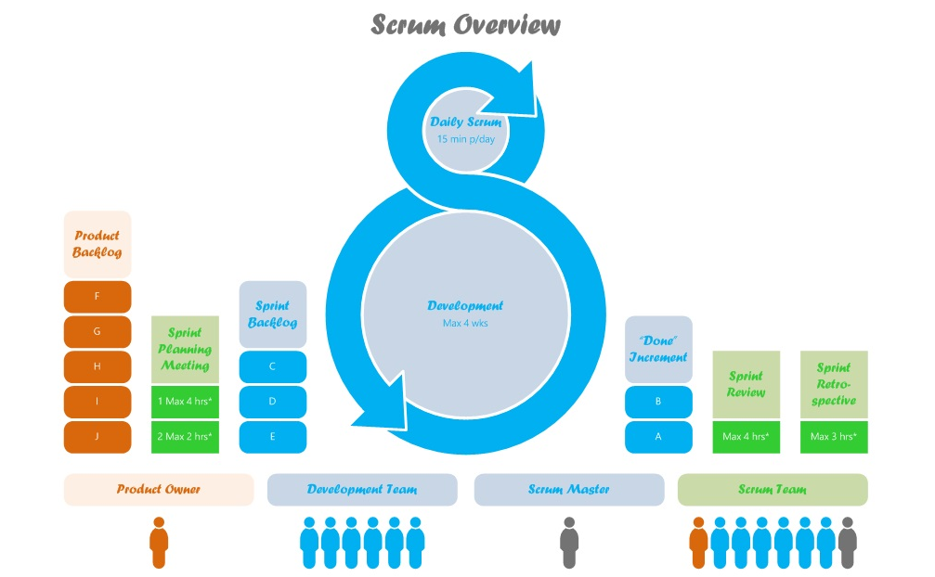
Tổng quan

Slide 22
Roles
Product Owner
Maximizes Product Value (to customer and to the team)
Manages the Product Backlog → rõ ràng, có thứ tự ưu tiên
Represent the Users
Single Person → rất khó để tìm thấy 1 người đầy đủ kĩ năng
Scrum master
Understand Scrum clearly
Servant Leader
Removes Impediments
Resolves Conflict
It’s very different with PM
Scrum team (Development team)
Cross Functional: QA, BA, Developers, Testers, Designers…
Self Organizing → tự tổ chức để hoàn thành công việc
Highly Collaborative → giúp đỡ nhau hàng ngày để hoàn thành công việc
5 to 9 members

Slide 23
Artifacts
Product Vision (optional)
Target Market
Business Need, Opportunity
Key Features
Value to the Company
Product Backlog
Single Source of Requirements
Constantly Evolving
Ordered Based on Value
Estimated by Development Team
Release Plan (optional)
Forecast Based on Empirical Data → based on how we did in the past
Overlay on the Product Backlog
Updated Every Sprint

Slide 24
Artifacts (tiếp)
Sprint Backlog
Product Backlog Items for a Sprint
Plan to Deliver a Product Increment
Owned by the Development Team
Dynamic and Highly Visible
Burndown chart
Tracks work remaining by Day
Updated by Development Team
Displayed Prominently
Impediment List
Blocking or Affecting Performance
Updated by Scrum Team
Monitored by Scrum Master

Slide 25
Events
Sprint Planning
Determine What will be delivered?
Past Performance/Capacity
Determine How it will be delivered?
Create Sprint Backlog
The Sprint
1 Month or Less → stick to it
Clearly Stated Sprint Goal
Potentially Releasable Increment
Scope set by Scrum Team
Daily Scrum
15 minutes
Inspect Work Done Yesterday
Plan Work for Today
Identify Possible Impediments

Slide 26
Events (tiếp)
Sprint Review
Demo Product Increment
Elicit Feedback from Stakeholders
Plan What to do next
Review the Release Plan
Sprint Restropective
Scrum Team Inspect & Adapt
What Went Well?
What can we do better?
Plan for Improvements

Slide 27
Khởi động dự án Scrum
Các bước cơ bản thực hiện

Slide 28
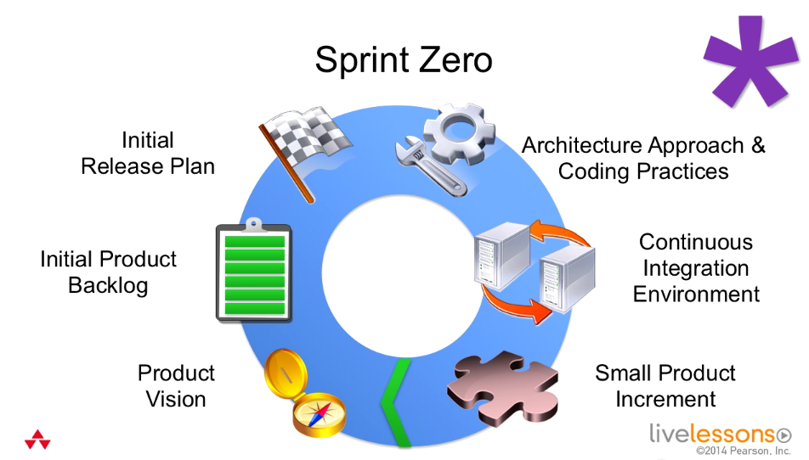
Sprint Zero

Slide 29
Product Vision
Sprint Planning
Determine What will be delivered?
Past Performance/Capacity
Determine How it will be delivered?
Create Sprint Backlog
The Sprint
1 Month or Less → stick to it
Clearly Stated Sprint Goal
Potentially Releasable Increment
Scope set by Scrum Team
Daily Scrum
15 minutes
Inspect Work Done Yesterday
Plan Work for Today
Identify Possible Impediments

Slide 30
Thanks for watching
See you soon

